Slide 1


Вплив алкоголю та нікотину на нервову систему

Slide 2

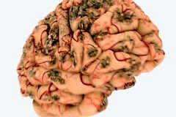
Вплив алкоголю
Дуже вразливою до токсичного впливу алкоголю є центральна нервова система. .Алкоголь з шлунку потрапляє в кров через дві хвилини після вживання. Перші впливи алкоголю на ЦНС з'являються ще через 5-7 хвилин після його прийому.Клітини мозку здійснюють величезну роботу, вони дуже ніжні й легко руйнуються. У лабораторії І. Павлова провели досліди, які довели, що після введення алкоголю умовні рефлекси у собаки порушувалися на 8-9 діб. Тривале вживання спиртних напоїв розм’якшує кірковий шар мозку, погіршується передача збудження від однієї нервової клітини до іншої. Порушується увага, послаблюється пам’ять, зникає здатність контролювати свої дії та вчинки, бо під впливом алкоголю підвищуються процеси збудження і послаблюються гальмування.

Slide 3
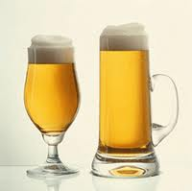
.Порушення роботи нервової системи і внутрішніх органів спостерігається при будь-якому вживанні алкоголю: одноразовому, епізодичному і систематичному
За даними міжнародної статистики поширення алкоголізму в усьому світі продовжується. Підраховано, що за останнє десятиліття виробництво й споживання міцних спиртних напоїв збільшилося приблизно на 50%, вина – 30%, пива – на 120%. Найменше алкогольних напоїв вживають жителі Норвегії та Японії. У цих двох країнах найвища тривалість життя.

Slide 4
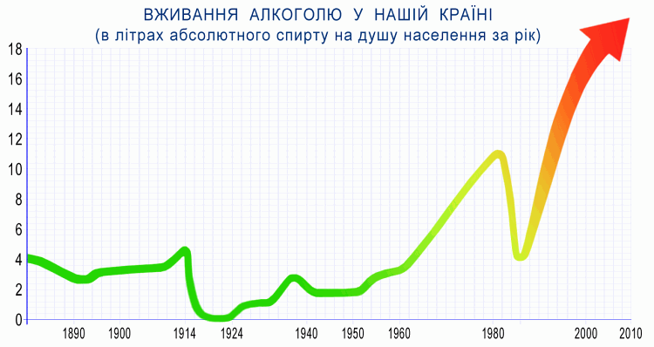
В Україні сьогодні нараховується близько 5млн алкоголіків. Щорічно від них народжується 60 тис. дітей. В Україні не вистачає наркологічних лікарень для лікування хворих на алкоголізм, недостатня кількість і лікарів-наркологів. Діти нині привчаються до алкоголю в середньому в 11,5 років. А до повноліття спиртні напої практично відомі всій молоді.

Slide 5
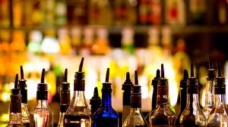
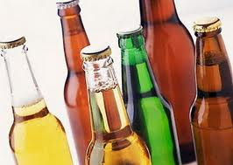
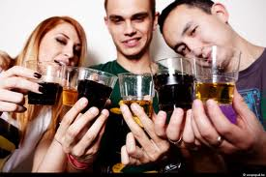
Оскільки етиловий спирт добре розчинний у воді, його надходження в органи і тканини чим вище, тим краще їх забезпечення кров'ю. Зокрема, внаслідок багатого кровопостачання у мозок насичення етанолом мозкової тканини проходить швидше, і концентрація в ній виявляється вищою, ніж в інших органах.
Гематоенцефалічний бар'єр — фізіологічний механізм, який захищає мозок від проникнення чужорідних речовин, введених в кров, — легко пропускає етанол. Ймовірно, з цим і пов'язана висока токсичність алкоголю стосовно мозкової тканини.
Якщо концентрацію алкоголю в крові прийняти за одиницю, то в печінці вона буде 1,45, в спинномозковій рідині — 1,50, і в головному мозку — 1,75. Саме там ця отрута має властивість накопичуватися.
Після прийому кухля пива, стакана вина, 100 грамів горілки — спирт, що міститься в них, всмоктується в кров, з кровотоком іде в мозок і у людини починається процес інтенсивного руйнування його кори.

Slide 6
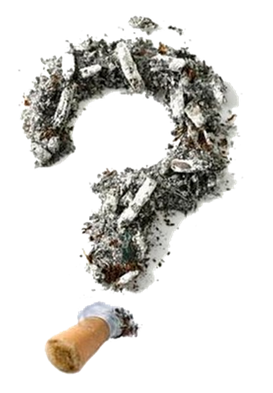
Вплив нікотину
Дуже шкідливо впливає на нервову систему людей нікотин. Він настільки отруйний, що впорскування в кров кількох його крапель смертельне для великих ссавців. Курці отруюють себе поступово.
Як і алкоголь, нікотин особливо сильно діє на центральну нервову систему. Люди, які курять, стають дратівливими, пам’ять їх поступово слабне, бо погіршується кровопостачання мозку, руки трусяться. Куріння нерідко стає причиною передчасної смерті людини через спазми мозкових судин.

Slide 7
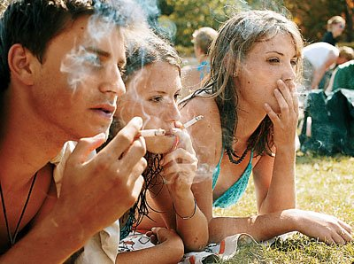
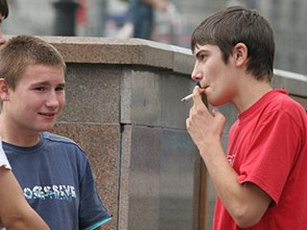
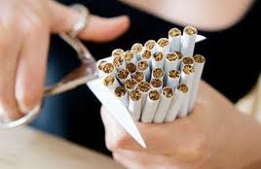
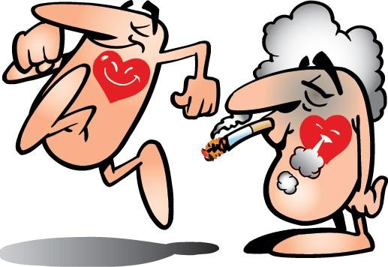
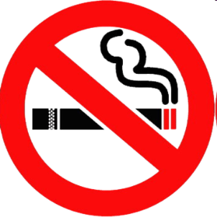
Вченими доведено спільні риси між наркотичною та нікотиновою залежністю. Коли припиняється введення нікотину у організм то розвивається абстинентний синдром відміни, який характеризується як:
-Роздратованість
-Порушення концентрації уваги
-Зниження працездатності
-Тривога ,почуття голоду
-Збільшення маси тіла, порушення сну.

